Slide 1
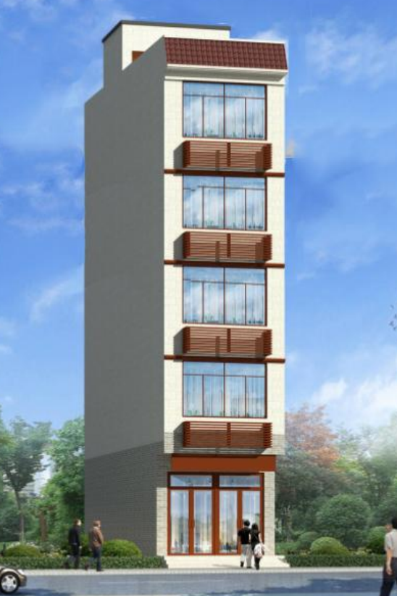
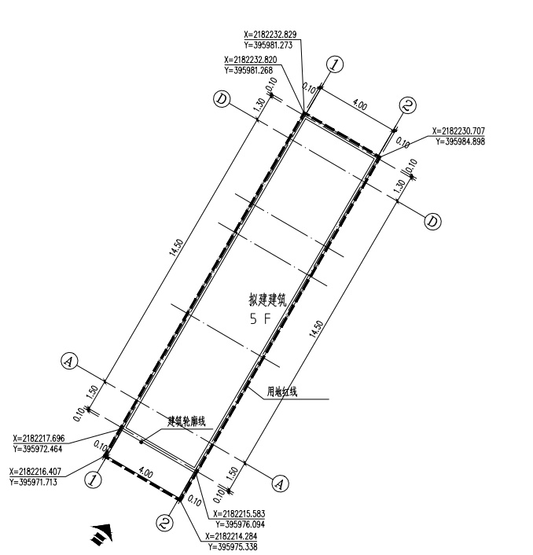
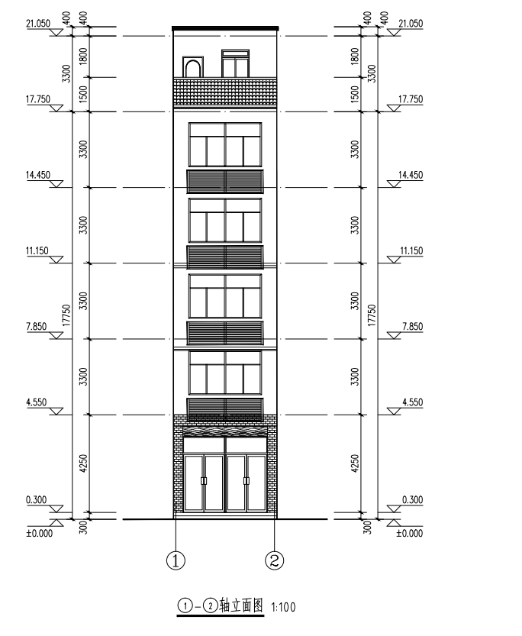
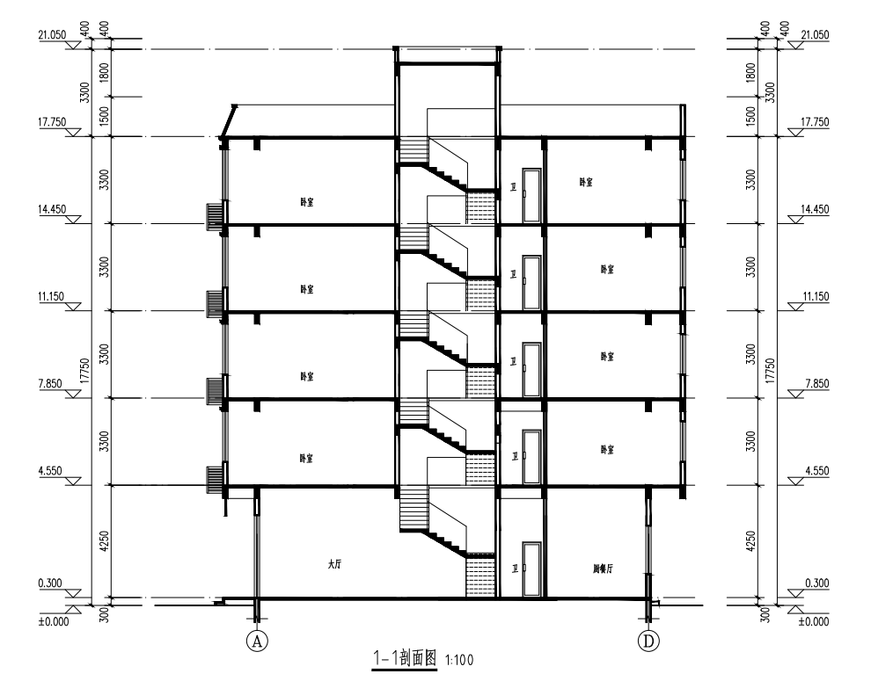
关于“陈光顺私人住宅”建设工程规划许可批前的公示
总平面图
效果图
建设单位：陈光顺
项目名称：陈光顺私人住宅
建设层楼：五层私人住宅
土地证号：琼（2022）澄迈县不动产权第0028405号
建设位置：金江镇江南长堤东堤一甲行二十六幢第六格
建设规模：报建面积375.48㎡
公示单位：澄迈县行政审批服务局 电话：67600935

